Slide 1
Родительский клуб НАДЕЖДА
ГКОУ "Школа № 2124
"Центр развития и коррекции"

Slide 2
Основная деятельность
Информационно-просветительская (обеспечение родителей информацией об ОУ и документацией, регламентирующей деятельность ОУ; организация работы клуба с коллективом родителей; индивидуальная помощь; использование разнообразных средств актуальной информации для родителей.);
Организационно-посредническая (вовлечение родителей в образовательный процесс школы; участие в работе педагогического совета школы, родительских комитетах и других объединениях родителей, взаимодействие с общественными организациями);
Организационно-педагогическая (Осуществление консультационной помощи родителям (законным представителям) по проблемам воспитания детей с ОВЗ, разработка рекомендаций по созданию условий в домашней среде для полноценного физического и психического развития детей, вовлечение родителей в совместную с детьми и педагогами деятельность в клубе, участие в досуговых, оздоровительных мероприятиях, оказание посильной помощи ОУ.

Slide 3
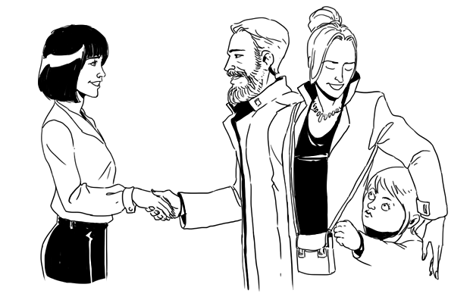
Состав клуба:
родители (законные представители) учащихся;
работники школы;
представители общественных организаций

Slide 4
Формы работы родительского клуба:
Ø мини-беседы, лекции;
Ø презентация информационных буклетов;
Ø мастер-классы;
Ø круглые столы;
Ø дискуссии.

Slide 5
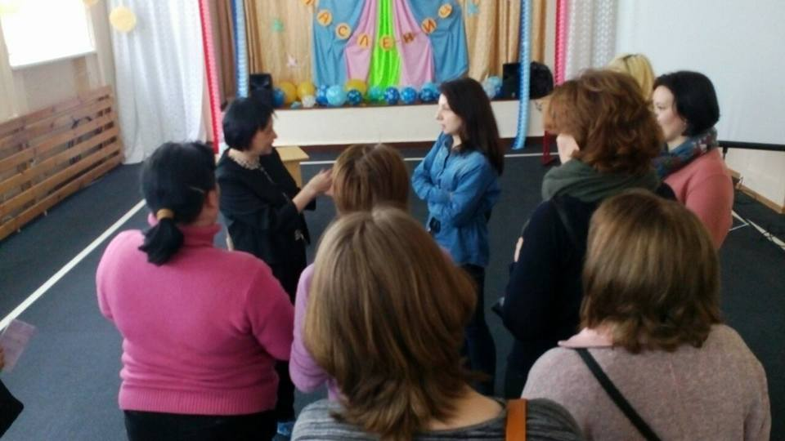
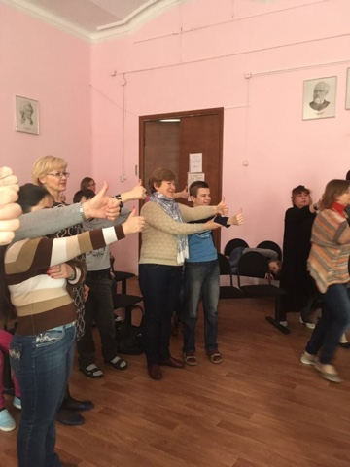
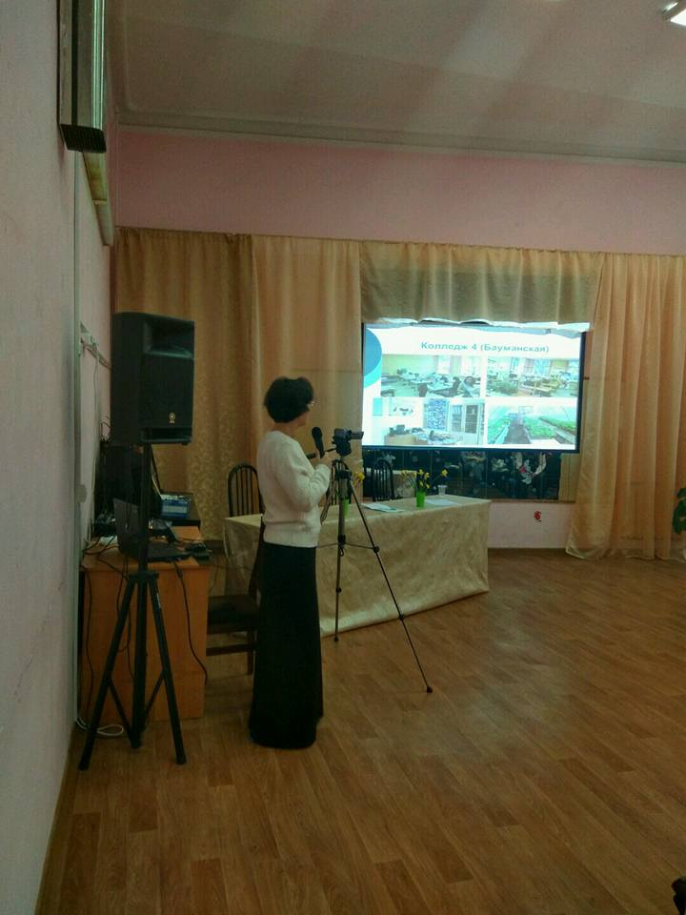
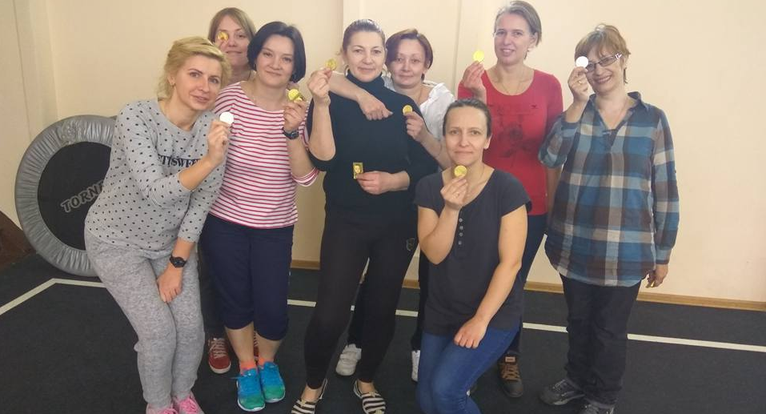
Деятельность клуба (с января 2017 года)
Организация мероприятий по запросу родителей:
Родительское обсуждение темы: «Досуг и экскурсионная деятельность с детьми. Обмен опытом между родителями» по итогам обсуждения сформирован список учреждений в которых можно проводить досуг с детьми-инвалидами;
Родительское обсуждение темы: «Обучение и трудовая реабилитация молодых инвалидов после окончания школы» совместно с представителем РОО «ЯБЛОЧКО»;
Семинар для специалистов и родителей: Современные подходы в диагностике и лечении нарушений психики у детей и подростков;
Семинар и мастер-класс на тему: «Снятие учебного и рабочего стресса»
Дружеский матч по пионерболу среди мам школы.

Slide 6
Деятельность клуба (с января 2017 года)
Взаимодействие с общественными организациями помощи семьям с детьми-инвалидами (МГАРДИ, РОО КОНТАКТ, РОО ЯБЛОЧКО)
Посещение родительских слушаний, организованных МГАРДИ совместно с ДТСЗН по темам:
Работа бюро Медико-социальной экспертизы;
Организация летней оздоровительной компании города Москвы
Обсуждение Проекта регламента компенсации технических средств реабилитации.
Родительское обсуждение темы: «Обучение и трудовая реабилитация молодых инвалидов после окончания школы» совместно с представителем РОО «ЯБЛОЧКО»

Slide 7
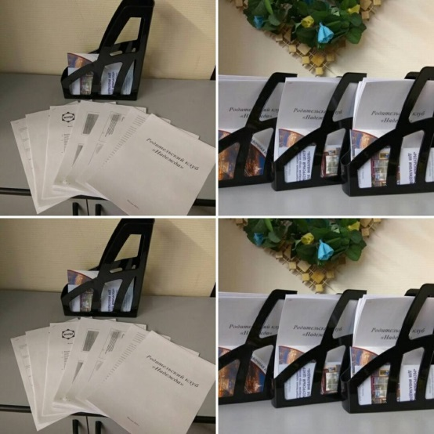
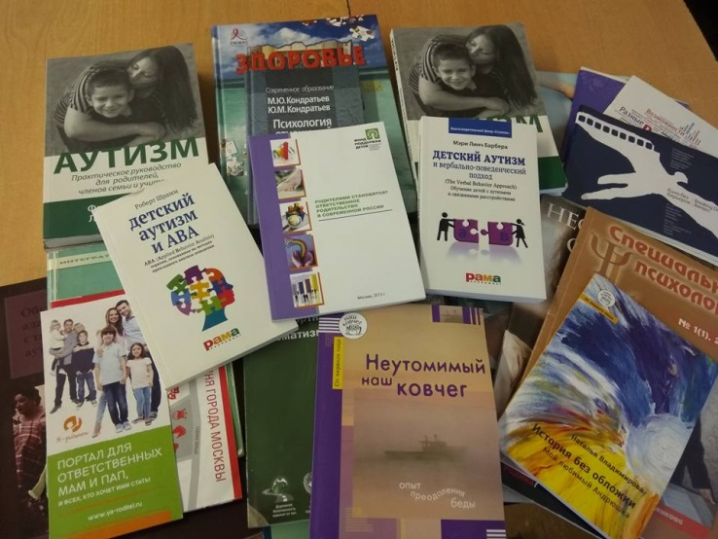
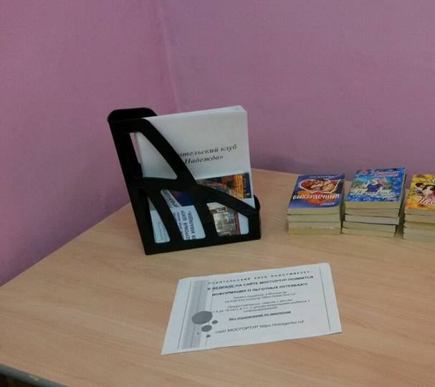
Деятельность клуба (с января 2017 года)
Включение родителей в рассылку и чат родительского клуба для получения информации и оперативного решения вопросов связанных с текущей деятельностью школы
Наиболее активно обсуждались следующие темы:
Порядок организации транспортировки учащихся во время организации внешкольной деятельности;
Качество питания в школе;
Безопасность учащихся;
Порядок оказания медицинских услуг в школе;
Мониторинг мнения родителей о проведённых мероприятиях родительского клуба;
Мониторинг мнения родителей о новых «родительских» комнатах.
Создание библиотек в «родительских комнатах» с коррекционной, педагогической и информационной литературой

